Slide 1
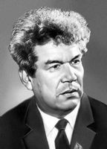
Мостай Кәрим биография3ы

Slide 3
М.К1рим – б2й2к ша7ир, а6ыллы прозаик, 98енс1лекле драматург, балалар8ы5 ярат6ан я8ыусы3ы, принципиаль публицист 31м ар8а6лы д19л1т эшм1к1ре

Slide 4
Мостай Кәрим, ысын исеме Мостафа Сафа улы Кәримов, 1919 йылдың 20 октябрендә хәҙерге Шишмә районының Келәш ауылында крәҫтиән ғаиләһендә тыуған.

Slide 5
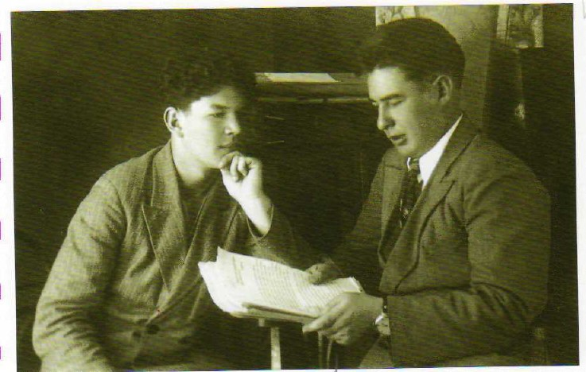
1935 йылда 2ф2 педагогия рабфагына у6ыр7а ин1.
Уны тамала7ас, Башҡорт дәүләт университетының тел һәм әҙәбиәт факультетында у6ый.
1940 йылдан - СССР Яҙыусылар союзы ағзаһы.

Slide 6
Бөйөк Ватан һуғышы башланыу менән фронтҡа китә, һуғышта элемтәсе һәм артиллерия штабы башлығы булып хеҙмәт итә.
Ҡаты йәрәхәтләнә: мина ярсығы күкрәгенә инеп, йөрәгенә саҡ ҡына барып етмәй ҡала.

Slide 7
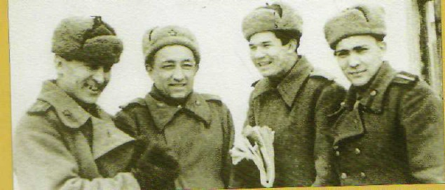
Госпиталдә ятып дауаланып сыҡҡас, йәнә фронтҡа китә. Еңеү көнөнәсә фронт гәзиттәрендә хәбәрсе булып эшләй.

Slide 8
Һуғыштан ҡайт6ас, ижади һәм ижтимағи эшкә бирелә.

Slide 9
О8а6 йылдар Баш6ортостан Я8ыусылар союзы идаралы7ы р1йесе булып эшл1й. Унан РСФСР Я8ыусылар союзына эшк1 са6ырыла.

Slide 10
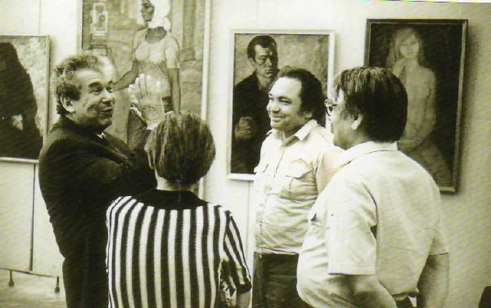
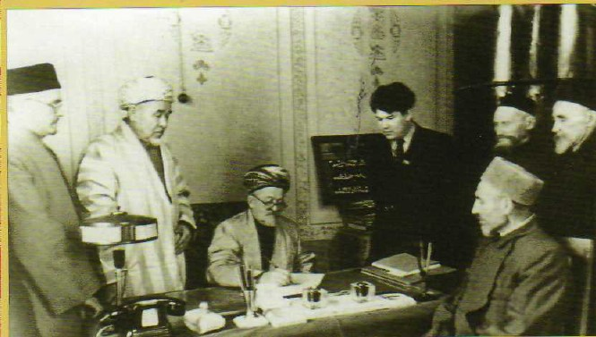
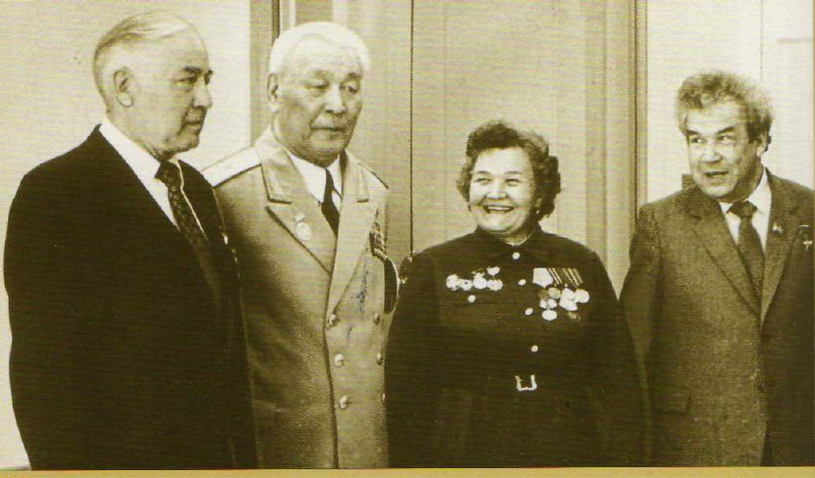

Slide 11
1930 йылдарҙа уҡ яҙа башлай: 1938 йылда «Отряд ҡуҙғалды» тигән беренсе шиғыр йыйынтығы нәшер ителә;
1941 йылда «Яҙғы тауыштар» тигән шиғыр китабы сыға.
Барыhы 100-ҙән ашыу шиғыр һәм проза китаптары, 10-дан ашыу пьесалары донъя күрә.
Мостай Кәримдең әҫәрҙәре бер нисә тиҫтә телдәргә тәржемә ителгән.

Slide 12
Иң билдәле әҫәр8әре :
Шиғри йыйынтыҡтары. «Ҡара һыуҙар», «Ҡайтыу», «Европа-Азия», «Заманалар»
Пьесалары: «Айгөл иле», «Ҡыҙ урлау», «Ай тотолған төндә», «Салауат. Өн ҡатыш ете төш», «Ташлама утты, Прометей!»
Повестары: «Беҙҙең өйҙөң йәме», «Өс таған», «Оҙон-оҙаҡ бала саҡ», «Ярлы6ау»

Slide 13
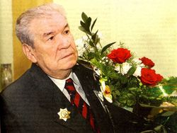
Маҡтаулы исемдәре һәм наградалары
Социалистик Хеҙмәт геройы (1979)
Ҡыҙыл Йондоҙ ордены (1944)
II дәрәжәләге Ватан һуғышы ордены (1945)
I дәрәжәләге Ватан һуғышы ордены (1985)
II дәрәжәләге «За заслуги перед Отечеством» ордены
III дәрәжәләге «За заслуги перед Отечеством» ордены
Ике Ленин ордены (1967, 1979) Хеҙмәт Ҡыҙыл Байраҡ Ордены (1955, 1962) Халыҡтар Дуҫлығы ордены (1984)

Slide 14
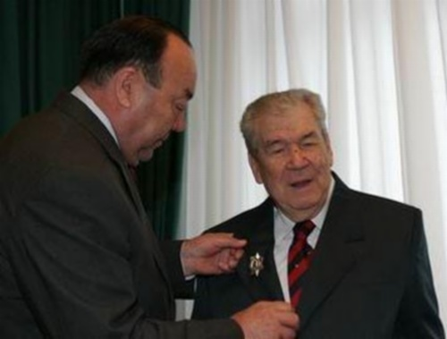
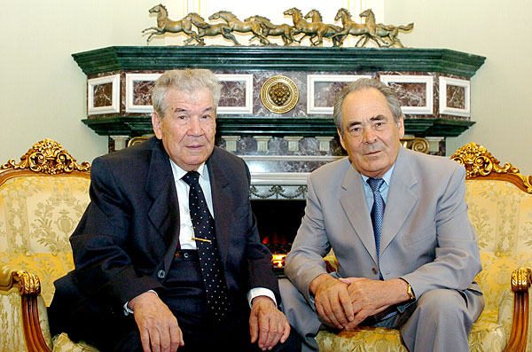
Почёт билдәһе ордены (1949)
РСФСР-ҙың атҡаҙанған сәнғәт эшм1к1ре (1982)
БАССР-ҙың халыҡ шағиры (1963)
Башҡортостандың Фәндәр Академияһының почетлы академигы (1992)
Әҙәбиәт һәм сәнғәт өлкәһендәге М.А. Шолохов исемендәге халыҡ-ара премия

Slide 15
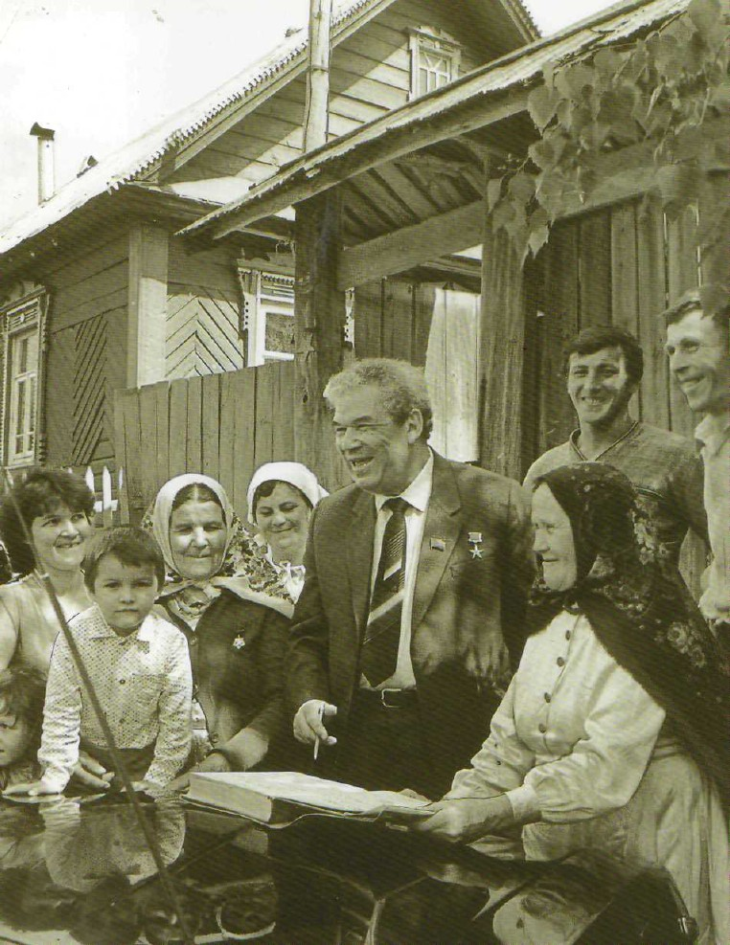
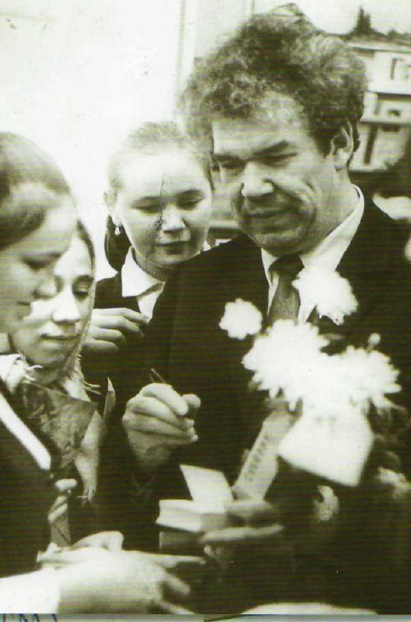
!мм1 31р я8ыусы 2с2н и5 8ур награда- халы6ты5 32й29е

Slide 16
2005 йылдың 21 сентябрендә Өфөлә вафат була. Өфө мосолман зыяратында ерләнгән.

Slide 17
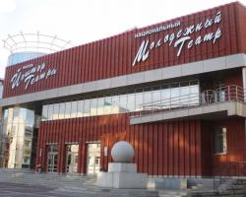
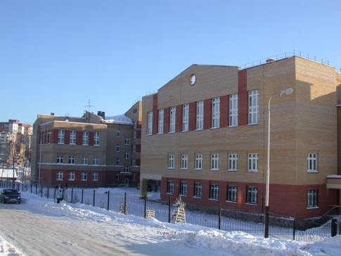
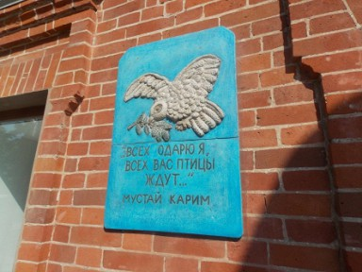
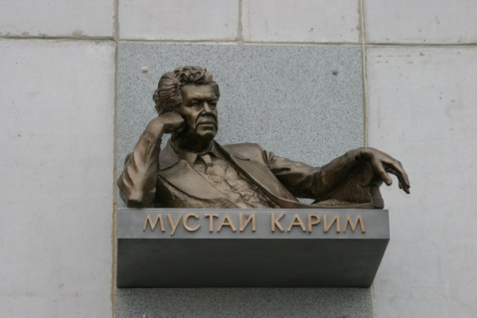
Мостай Кәрим исемен Башҡортостан Республикаhының Милли йәштәр театры йөрөтә. Мостай Кәрим исеменд1ге 2ф2л1 гимназия бар. Шулай уҡ баш 6алабы88ы5 бер урамына ша7ир исеме бирелде. М.К1рим й1ш1г1н 2й81 та6таташ асылды

Slide 18
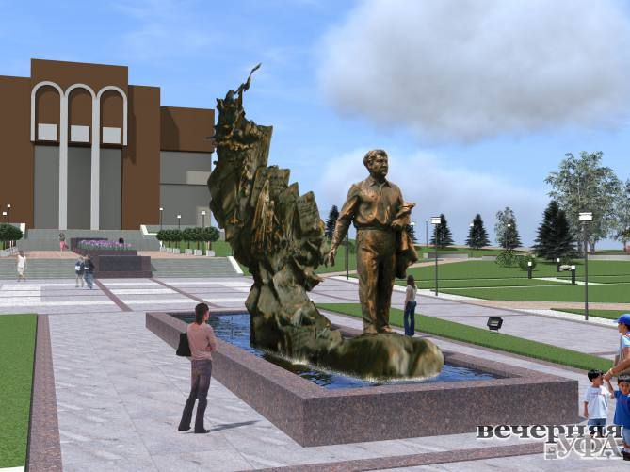
М.К1римг1 31йк1л

Slide 19
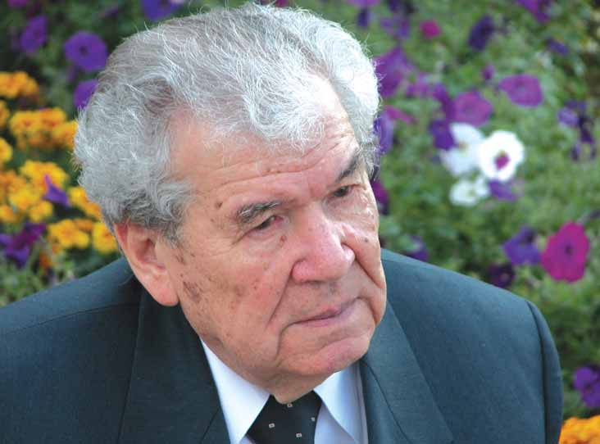
«№е8 Баш6ортостанды5, б2т2н б2й2к Р1с1й8е5 7орурлы7ы 31м даны!» М.Р1химов

